Slide 1

Les paramètres vitaux
Bloc 2 module 3

Slide 2
Les paramètres vitaux
Les paramètres vitaux sont les éléments qui permettent d’apprécier le fonctionnement des grandes fonctions vitales.
Les fonctions vitales sont les fonctions qui assurent la vie:
Fonction neurologique (la conscience et l’activité du système nerveux)
Fonction respiratoire (la respiration)
Fonction cardio-circulatoire (le cœur et les vaisseaux)

Slide 3
Les paramètres vitaux
On parle de « constantes » pour désigner le pouls, la TA (Tension Artérielle/pression artérielle), la température…
Ces éléments sont observables ou mesurables.
Ils doivent être dans les normes (définies comme un indice d’un bon fonctionnement par les médecins).
S’ils sont hors norme, ils deviennent des signes d’alerte d’un dysfonctionnement d’une fonction vitale.

Slide 4
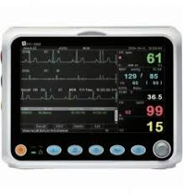
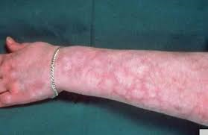

Les paramètres vitaux
Pour la fonction cardiovasculaire, les paramètres sont:
Le pouls (π)
La tension (TA: tension artérielle ou PA: pression artérielle)
Observation de la peau et des téguments

Slide 5
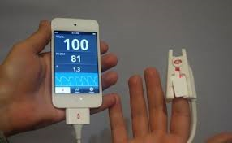
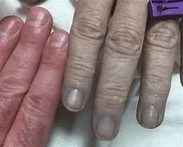
Les paramètres vitaux
Pour la fonction respiratoire, les paramètres sont:
La fréquence respiratoire (FR)
La saturation capillaire en O2 (SaO2)
Observation de la peau et des téguments
Bruits respiratoires

Slide 6
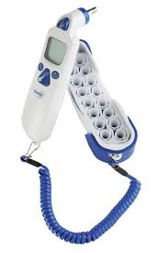
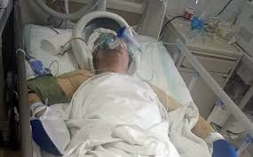

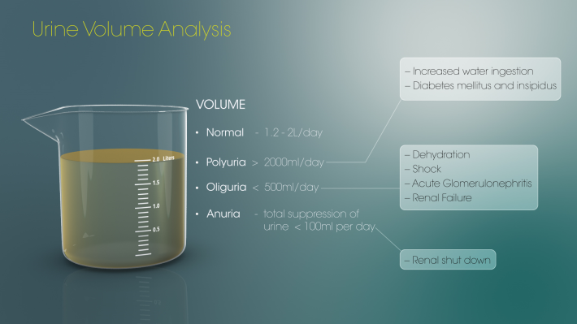
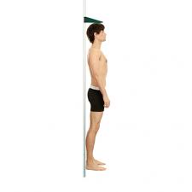
Les paramètres vitaux
Autres paramètres:
La conscience
La température
Les mensurations (poids, taille)
Le volume urinaire

Slide 7
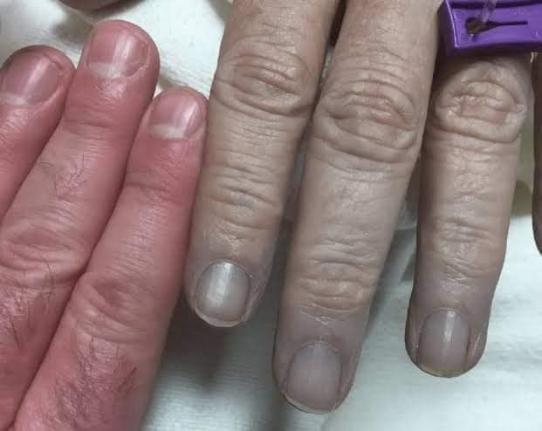
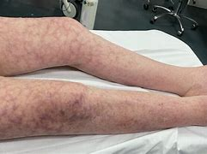


1. L’observation de la peau et des téguments.
La peau est normalement tiède, sans sueur.
Il faut surveiller toute modification de coloration (pâleur, rougeur, cyanose,marbrures…).

Slide 8
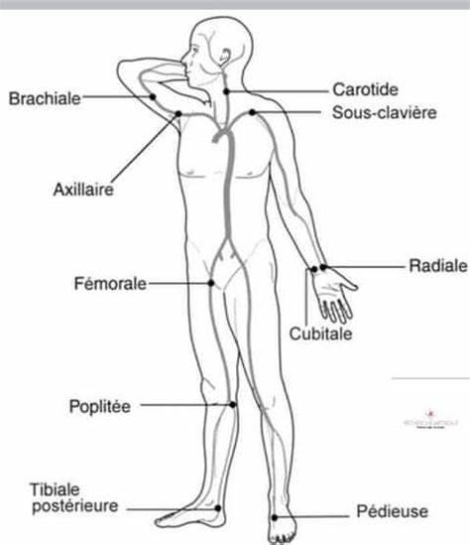
2. Le pouls.
Définition:
Le pouls (fréquence cardiaque) est la perception des battements cardiaques (pulsations) au niveau d’une artère distale.
Pour le percevoir, on comprime une artère sur un plan osseux.
Il peut être mesuré sur l’artère fémorale, radiale, humérale (brachiale), carotide, pédieuse…

Slide 9

2. Le pouls.
Pourquoi prendre le pouls?
La prise de pouls permet de connaître:
  Le rythme
  La fréquence
  L’amplitude
des contractions cardiaques.

Slide 10
2. Le pouls.
La fréquence:
C’est le nombre de pulsation sur une minute.
Elle se situe entre 60 et 80 pulsations par minute, chez l’adulte, avec des variations physiologiques (sportifs).
Chez l’enfant: entre 80 et 120 pulsations/mn
Chez le bébé: 100 à 150 pulsations/mn
Pour le nouveau-né: de 130 à 140 pulsations par minute.
Chez la personne âgée: entre 55 et 60 pulsations/mn.

Slide 11
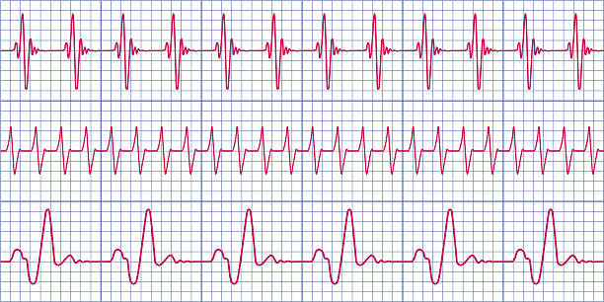
2. Le pouls.
Le rythme:
C’est la régularité (régulier ou non), la vitesse (lent ou rapide).
Il peut varier en fonction des efforts physiques, de l’état émotif et/ou pathologique de la personne.

Slide 12
2. Le pouls.
L’amplitude:
Elle caractérise l’ampleur du battement cardiaque: bien frappé, filant, faible ou fort, imperceptible…

Slide 13

2. Le pouls.
Technique:
Patient au repos depuis une dizaine de minutes.
Prise du pouls sur une minute.
Lavage des mains (ou SHA)
Le pouls ne se prend jamais avec le pouce, mais avec 2 doigts, index et majeur.
On comprime légèrement en regard de l’artère.
Déclencher la trotteuse et compter le nombre de pulsations ressenties sous les doigts en une minute (ou 30 s x 2).
Apprécier le rythme et l’amplitude.

Slide 14

2. Le pouls.
Observer le faciès (pâleur, sueurs,…), sensation de malaise
Informer le patient des résultats.
Le réinstaller si besoin.
Noter le résultat sur l’outil de retranscription adapté (sur feuille de surveillance, le pouls se note en rouge).
Transmettre à l’IDE les résultats. Alerter rapidement si signes.
Hygiène des mains.

Slide 15
2. Le pouls.
2. Le pouls.
Les signes d’alerte.
  Fréquence (nombre de battements par minute):
  Rapide (≥100 batts/mn) = tachycardie: accélération de la fréquence cardiaque (FC)
  Lent (≤ 60 batts/mn) = bradycardie: diminution de la FC
  Rythme (intervalle entre chaque batts):
  Arythmie: irrégularité des pulsations cardiaques.
  Fréquence et rythme en même temps:
  Tachyarythmie: accélération et irrégularité des pulsations cardiaques.
  Bradyarythmie: ralentissement et irrégularité des pulsations cardiaques.
  Intensité, amplitude (puissance du batts) :
  Pouls filant: pouls difficilement perceptible, sensation d’une grande accélération, comme s’il était en continu.

Slide 16
2. Le pouls.
Les signes d’alerte.
  Les signes accompagnateurs.
    Toute anomalie de pouls doit être complétée par:
    la prise de la tension artérielle (pression artérielle)
    de la température,
    de la fréquence respiratoire,
    de la surveillance de l’aspect de la peau (pâleur, sueur, marbrure des extrémités, cyanose…).
    de l’état de conscience (signes neurologiques): confusion, somnolence, agitation, coma
    présence de douleurs thoraciques?

Slide 17

3. La tension artérielle.
Définition:
C’est la mesure de la pression du sang circulant dans les artères.
La TA dépend de la force de contraction du cœur, de la capacité de résistance des vaisseaux, et de la masse sanguine.
L’unité de mesure est le millimètre de mercure (mmHg).
But :
Elle permet d’apprécier la fonction cardio-vasculaire en mesurant:
La pression systolique, ou maxima, qui traduit la contraction ventriculaire
La pression diastolique, ou minima, qui traduit la résistance des vaisseaux.

Slide 18
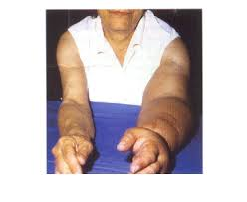
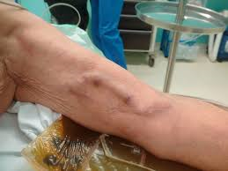
3. La tension artérielle.
La mesure:
  Vérifier qu’il n’y ait pas de contre-indication:
    chirurgie mammaire suite à un cancer,
    fistule artério-veineuse chez une personne dialysée
    bras perfusé
    bras présentant une lésion traumatique
    Bras hémiplégique…
  Comme pour tout soin, réaliser les gestes d’hygiène des mains avant et après.
  Sauf urgence, le patient doit être au repos (assis ou allongé) depuis quelques minutes.

Slide 19
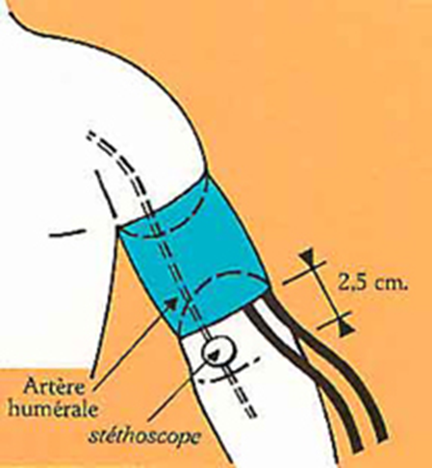
3. La tension artérielle.
Technique:
  Dénuder le bras du patient, sans que les vêtements ne provoquent un effet garrot.
  Choisir un brassard de taille adaptée au patient.
  Appliquer le brassard sur le bras tendu, paume de la main vers le haut, à environ 2 cm (=2 largeurs de doigt) au-dessus du pli du coude, repère de l’artère, stéthoscope a positionné au niveau de l’artère humérale, face antérieure du bras.
  Fermer le brassard

Slide 20
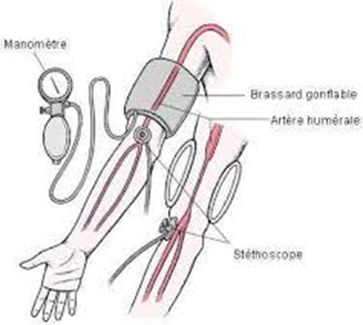
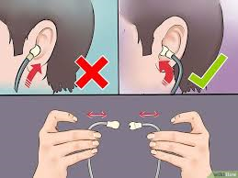
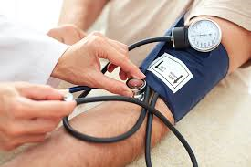

3. La tension artérielle.
  Positionner le stéthoscope, lyre vers l’avant
  Localiser le pouls de l’artère, et placer le pavillon du stéthoscope sur ce trajet juste en dessous du brassard, et le maintenir en position.

Slide 21
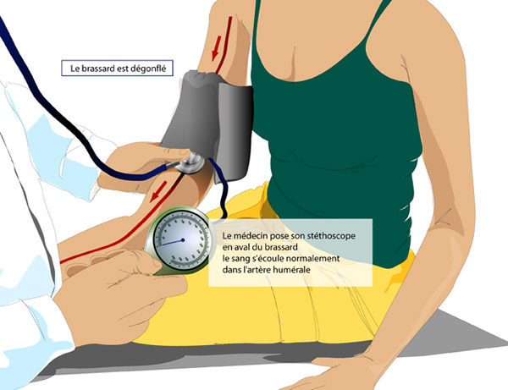
3. La tension artérielle.
On

Slide 22
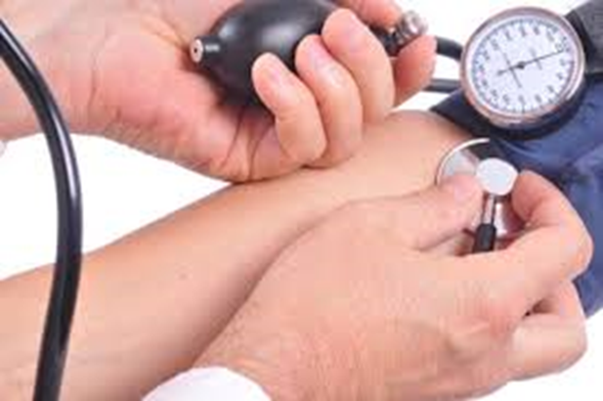
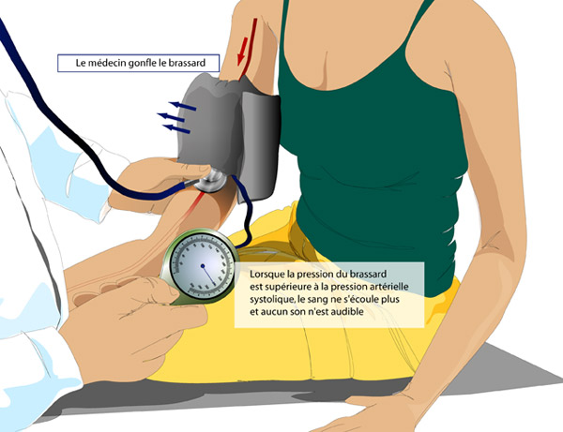
3. La tension artérielle.
  Vérifier que l’aiguille du manomètre est bien sur 0.
  Fermer la valve de gonflage.
  Gonfler le brassard en appuyant progressivement sur la poire jusqu’à ne plus entendre le bruit du pouls. Continuer à gonfler environ 20 mmHg après.
on

Slide 23
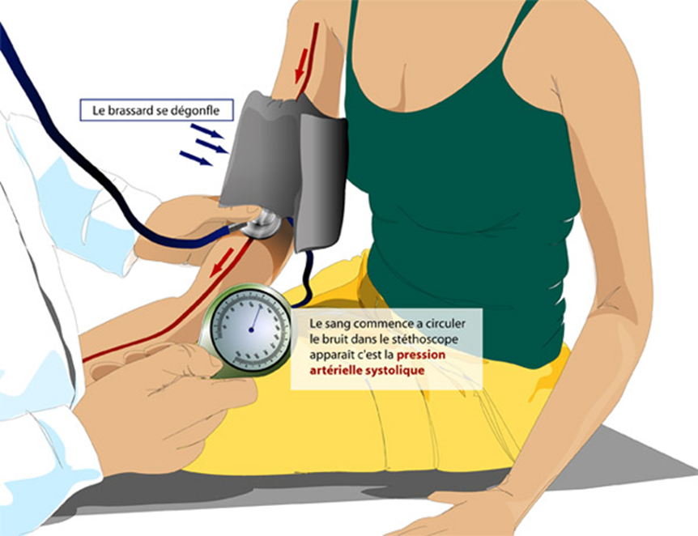
3. La tension artérielle.
  Dégonfler progressivement le brassard en ouvrant la valve.
  Noter la pression sur le cadran dès que le bruit du π redevient audible, et l’aiguille oscille sur le cadran.
  Ce chiffre correspond à la pression systolique ou maxima, qui traduit la contraction ventriculaire.

Slide 24
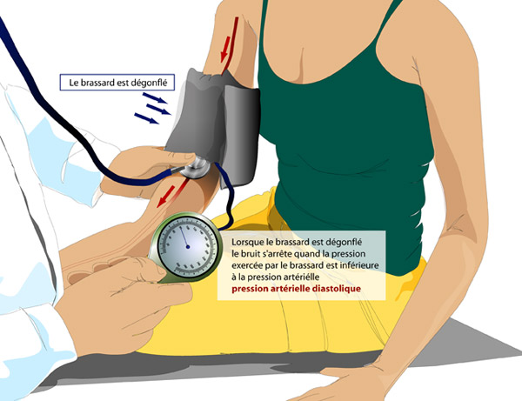
3. La tension artérielle.
  Continuer à dégonfler le brassard et noter la pression sur le cadran lorsque le bruit du pouls disparait.
  Ce chiffre correspond à la pression diastolique ou minima, qui traduit la résistance des vaisseaux.
  Dégonfler complétement le brassard.
  Au moindre doute, ne pas hésiter à la reprendre
  On peut également changer de bras.

Slide 25
3. La tension artérielle.
Les normes:
  Chez l’adulte jeune, entre 120 à 140 mmHg pour la maximale, 60 à 80 mmHg pour la minimale.
  Chez la personne âgée, elle est fréquemment plus élevée, et varie entre 140 et 160 mmHg pour la maximale, et 80 à 90 mmHg pour la minimale.
  Chez l’enfant, la pression est plus basse (la maxima se situe autours de 100 mmHg pour la maxima et 40 mmHg pour la minima).

Slide 26
3. La tension artérielle.
Les signes d’alerte:
Hypotension: pression artérielle systolique < 90 mmHg, pression diastolique < 50 mmHg
Hypertension: pression systolique >160, pression diastolique >90 mmHg
Une pression artérielle supérieure ou inférieure aux paramètres standards doit immédiatement être signalée pour prise en charge.

Slide 27

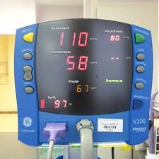
3. La tension artérielle.
La mesure au tensiomètre automatique:
Appliquer le brassard sur le bras tendu, paume vers le haut, à environ 2 cm au-dessus du pli du coude, aligner l’artère humérale et la flèche. Le fixer.
Mettre l’appareil en route.

Slide 28
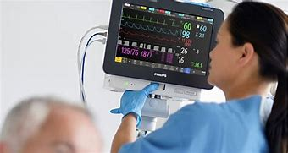
3. La tension artérielle.
La mesure, tensiomètre automatique.
  Enclencher la touche « mesure ».
  Attendre le gonflage et le dégonflage automatique du brassard.
  Relever les chiffres inscrits.

Slide 29

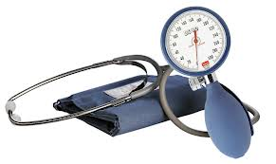
3. La tension artérielle.
Décontaminer et ranger le matériel.
Hygiène des mains.
Transmettre à l’infirmière.

Slide 30
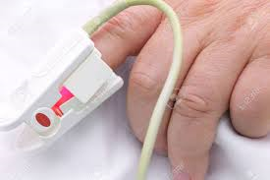
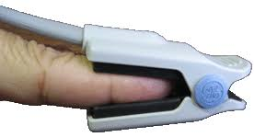
4. La saturation (SpO2).
Définition:
La saturation capillaire en O2 (SpO2) est le reflet exprimé en pourcentage, de la quantité d’oxygène transportée par les globules rouges, au niveau de la circulation capillaire.
La valeur normale est supérieure à 97% en air ambiant.

Slide 31
4. La saturation (SpO2).
Contraintes:
La mesure de la SpO2 ne doit pas être prise sur un bras présentant:
  Un brassard de mesure de la TA
  Une lésion traumatique des doigts ou des ongles.
La mesure doit être interprétée avec une grande prudence.
Dans certains cas les valeurs peuvent être faussées , impossible à prendre, ou donner à tord des chiffres rassurants, quand:
  Le capteur est mal positionné
  Le patient est agité
  Il y a présence de vernis à ongle, ou de salissures
  Il y a intoxication par des fumées d’incendie, ou par CO
  Les extrémités sont froides (vasoconstriction)
  La victime est en détresse circulatoire

Slide 32
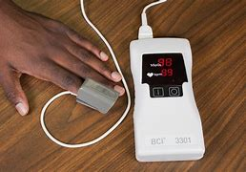
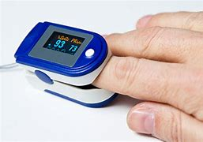
4. La saturation (SpO2).
Contraintes:
Il faut laisser l’appareil s’équilibrer avant de noter la mesure (avoir un bon signal).
Les chiffres donnés par l’appareil doivent être cohérents avec l’examen clinique.
En cas de doute, tester l’appareil sur une personne saine, puis reprendre la mesure.

Slide 33
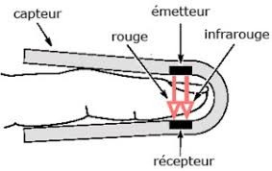
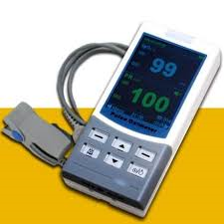
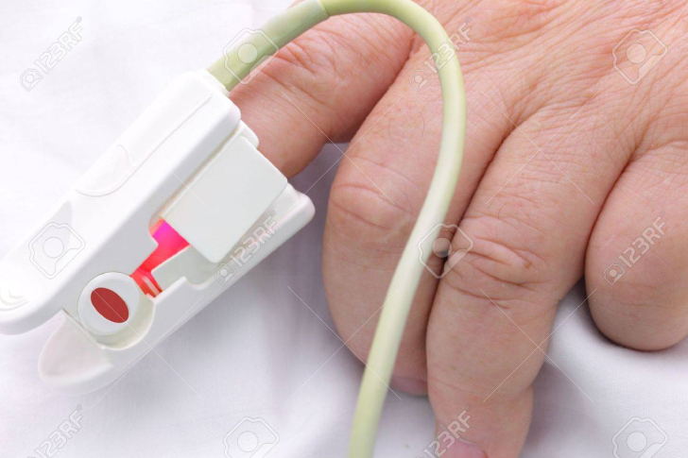
4. La saturation (SpO2).
Réalisation:
Placer le capteur SpO2, la cellule rouge positionnée sur un ongle du patient.
2 valeurs s’affichent:
  La SpO2
  Le π

Slide 34
5. La fréquence respiratoire
Définition:
  Nombre de mouvements inspiratoires sur une minute.
On observe aussi:
=> Le rythme
=> L’amplitude (profond, superficiel…)
=> Les bruits de la respiration (sifflements, crépitements…)
Valeurs normales:
Enfants: 30 à 50/mouvements par mn
Adultes: 12 à 20/mouvements par mn

Slide 35
5. La fréquence respiratoire
Hyperventilation: respiration très profonde et très rapide
Hypoventilation: respiration superficielle
Tachypnée: accélération du rythme respiratoire (>20/mn)
Bradypnée: diminution du rythme respiratoire (<12/mn)
Hyperpnée: augmentation de l’amplitude respiratoire
Apnée: arrêt de la respiration
Dyspnée: gêne, difficultés respiratoire
Polypnée: respiration rapide et superficielle
Orthopnée: incapacité de respirer autrement qu’assis

Slide 36
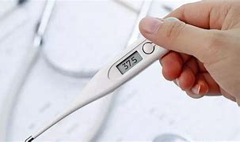
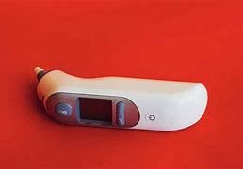
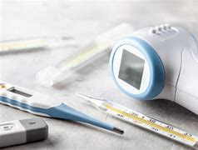
6. La température
Normes:
  37°Celsius +/- 0,5 (entre 36°5 et 37°5 C)
  Hypothermie: < 36°5
  Hyperthermie: > 37°5

Slide 37
7. La conscience
Elle nécessite l’éveil et la perception consciente du monde extérieur.
C’est l’ensemble des sentiments et des pensées d’une personne.
Elle nécessite la connaissance de sa propre existence, ses sensations et la perception de son environnement.

Slide 38

7. La conscience
L’évaluation de la conscience:
Réponse verbale (la personne répond aux question, ou non)
Réponse motrice (la personne peut bouger, faire des gestes, ou non)
Ouverture des yeux, ou non
Réaction à la douleur, ou non
Si pas de réponse verbale, pas de réponse motrice, pas d’ouverture des yeux, pas de réaction à la douleur, la personne est inconsciente.

Slide 39
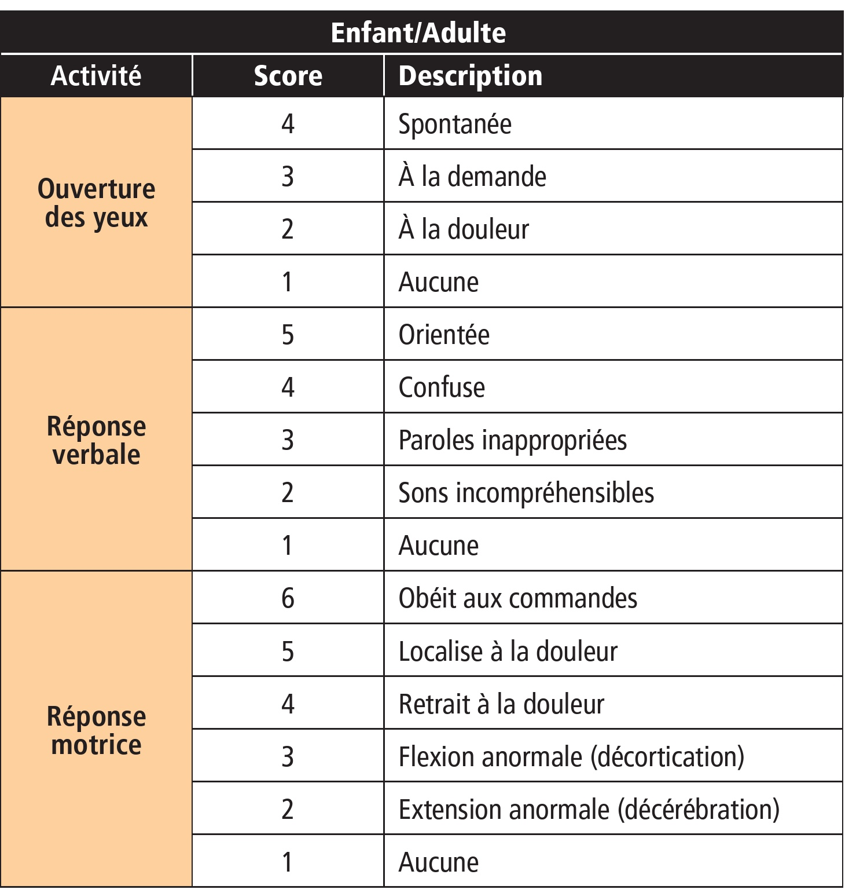
7. La conscience
L’évaluation de la conscience:
Score de Glasgow
Conscience normale: 15
À partir de 7: coma
Décès: 3

Slide 40

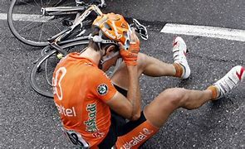
7. La conscience
La personne peut être consciente, mais la conscience est altérée:
  Obnubilation (répète toujours la même chose)
  Désorientation temporo-spatiale (ne sait pas quel jour on est, et/ou où on est, et/où qui il est…)
  Troubles de la parole / perte de tonus musculaire (AVC?)
  Convulsions
  …

Slide 41

